Slide 1
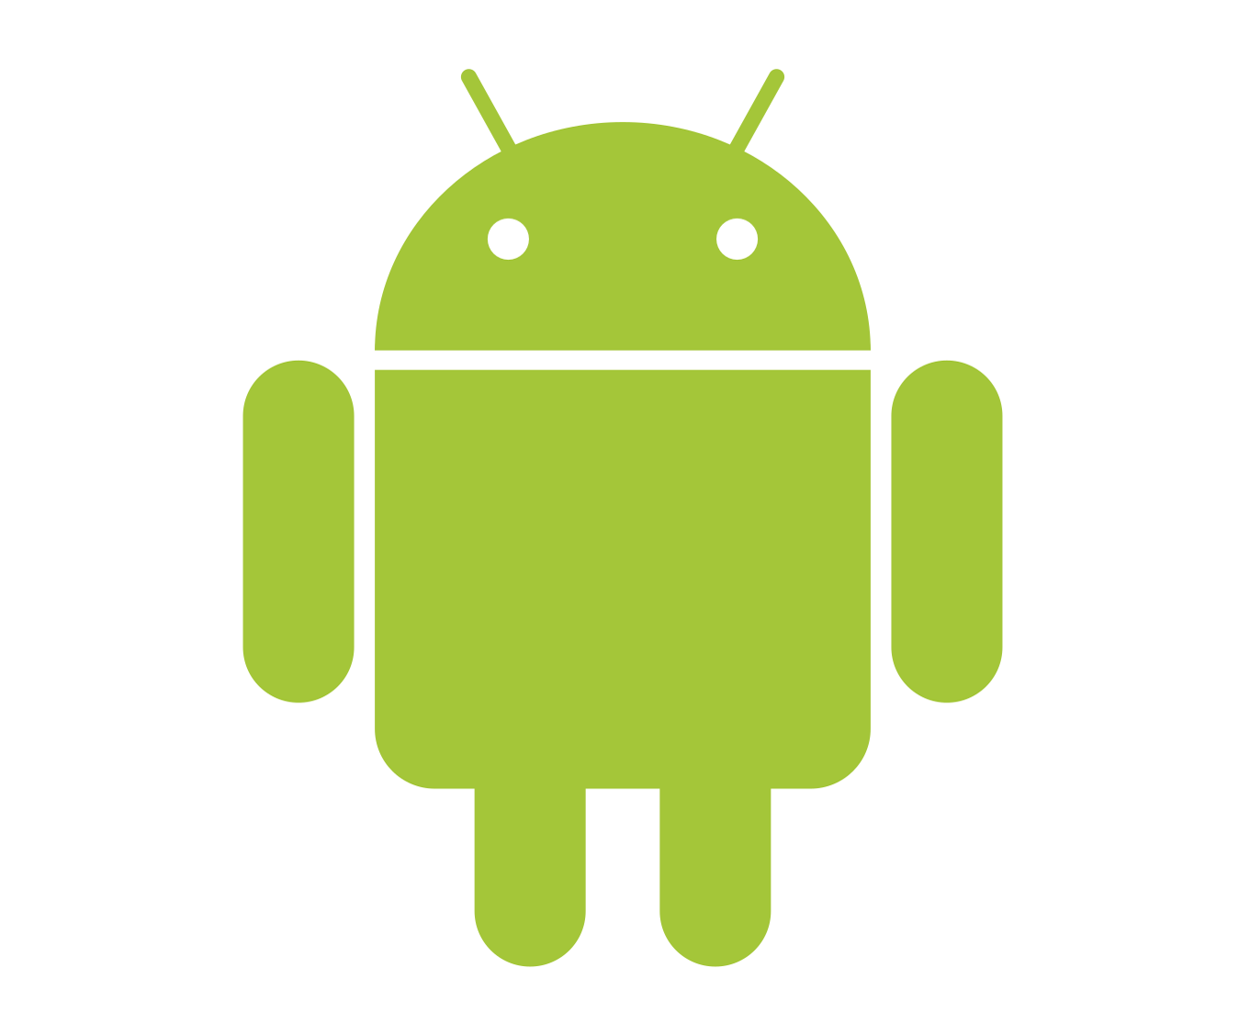
Android
Michal Tvaroh, Jakub Bárta, Lukáš Žďárský

Slide 2
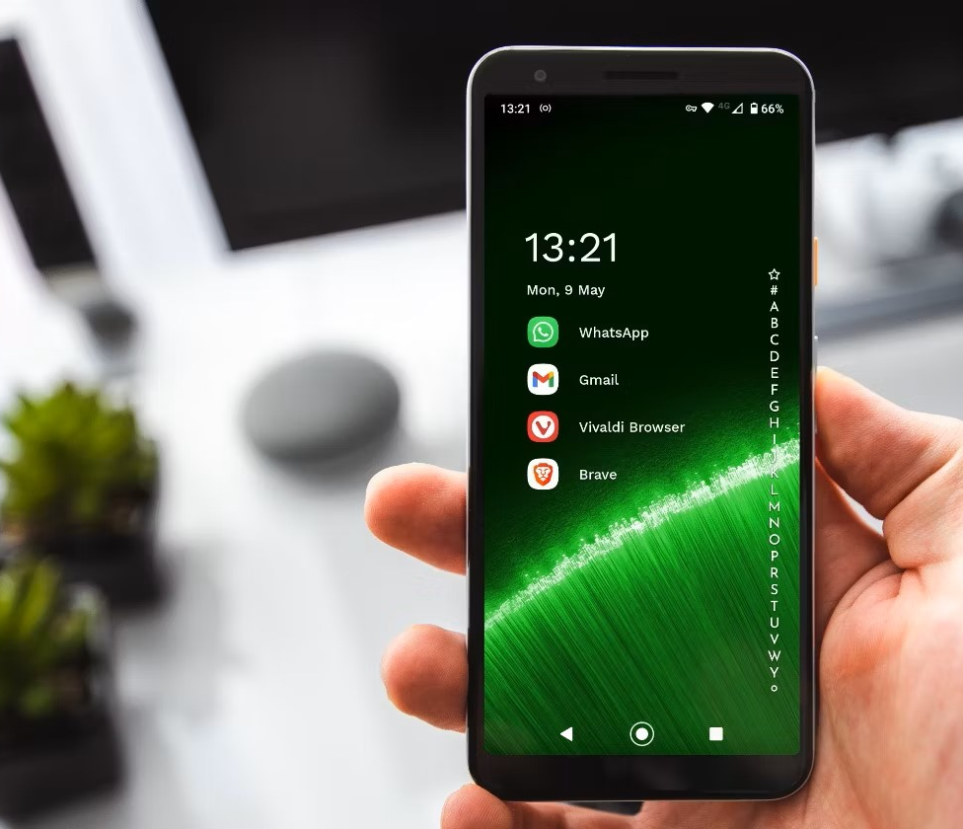
Popis
Mobilní OS
Linuxové jádro
Open Source
Doplněn o software se službami
Smartphony, tablety, chytré televize…
Notes:
Android, jak ho asi všichni znáte je mobilní OS, používá ho většina mobilních telefonů různých značek, například Xiaomi, One Note, Samsung, Sony….
Je založen na linuxovém jádru, to znamená, že je vydáván pod licencí, která umožňuje používat tento OS komerčně.
Jedná se o Open source software, znamenaje že má otevřený zdrojový kód, který je tedy technicky dostupný a legálně upravitelný, to ale závisí i na licenci.
Má v sobě doplněn software dle určité značky telefonu, ty už otevřené nejsou a obvykle je v mobilních telefonech budete mít předinstalované, dále pak podporuje google služby, kterými disponuje právě většina Android zařízení.
Android neběží jen na mobilech, ale i na chytrých televizích a tabletech, takže se s ním setkáte i jinde.

Slide 3

Začátky
Společnost založena 2003
2005 -> odkup Googlem
Pracovalo se na chytrých mobilních zařízeních, první vzniklo roku 2007.
Říjen roku 2008 -> první komerční telefon
T-mobile G1
2009 - > Vzrůst zařízení s androidem
0 Apple Pie - Android Version 1.0 Apple Pie - Free Transparent PNG Clipart Images Download. ClipartMax - PNG Clipart Free Download, Largest Transparent Clip Art Images Collection [online]. Copyright ©clipartmax.com All Rights Reserved. [cit. 16.11.2022].
Notes:
Takto byla propagována vůbec první verze androidu, tzv. Android 1.0 apple pie, vyšel 23. září 2008. Zas tolik toho neuměl, ale základy které dnes děláte na svém mobilu by zvládl,.
Společnost Android jako taková byla založena už v roce 2003, avšak zlom pro ni nastal v roce 2005 kdy ji odkoupil Google. Po odkupu se vyvinula právě platforma založena na linuxovém jádře a povedlo se získat několik partnerů, kteří pracovali na chytrých telefonech.
V říjnu roku 2008 byl na americký trh uveden první mobilní telefon právě s Android OS, jednalo se o T-mobile G1. V české republice byl uveden až další rok. V tom roce se taky zvětšil počet zařízení používajících Android asi na 20 různých, oproti dnešním dnům je to ale i tak dost málo,

Slide 4
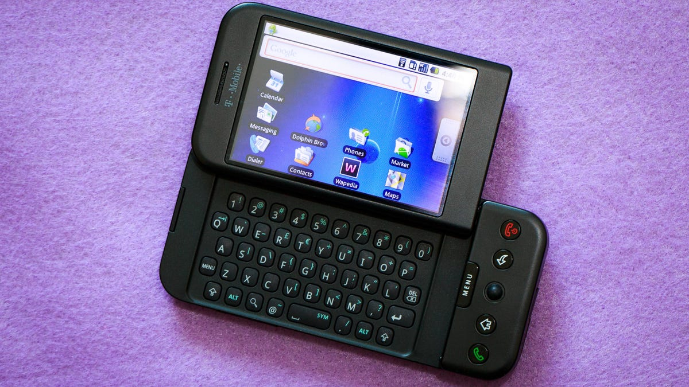
T-mobile G1
T-Mobile G1: CNET reviews the first-ever Android phone - CNET. CNET: Product reviews, advice, how-tos and the latest news [online]. Copyright © 2022 CNET, a Red Ventures company. [cit. 16.11.2022].
Notes:
Tady můžete vidět fotku prvního zařízení, které bylo úspěšně distribuováno právě s android OS, moc se teda těm dnešním nepodobá, ale tak lidem to asi stačilo.

Slide 5
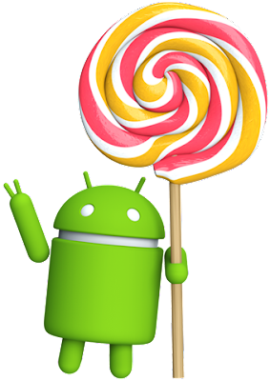
Architektura
Rozdělena do 5 vrstev
Nejnižší = jádro
Knihovny
Android Runtime
Android 5.1 Lolipop SDK[online]. [cit. 2022-11-20]. Dostupné z: https://android-developers.googleblog.com/2015/03/android-51-lollipop-sdk.html
Notes:
Architektura tohoto OS je rozdělena do 5 vrstev, každá z těch vrstev má svůj účel a nemusí být přímo odděleny od zbylých vrstev.
Nejnižší vrstva architektury je jádro operačního systému, které tvoří abstraktní vrstvu mezi používaným hardwarem a zbytkem softwaru ve vyšších vrstvách. Jádrem systému Android je modifikovaný Linux, firmy vyvíjející Android tak jsou předními přispěvateli linuxového jádra.
Další vrstvou jsou knihovny, které jsou napsány v C nebo C++ kódu a využívají je různé komponenty systému. Tyto funkce jsou vývojářům poskytnuty prostřednictvím Android Application Framework. Jako příklad můžu uvést Media Libraries, která podporuje přehrávání videí, zvuků a zpracování obrázků s různými souborovými typy (JPG, PNG, MP4, MP3 a tak dále).
Android Runtime pak obsahuje virtuání aplikační stroj, ten se konkrétně jmenuje Dalvik, v této vrstvě najdeme základní knihovny programovacího jazyka Java

Slide 6
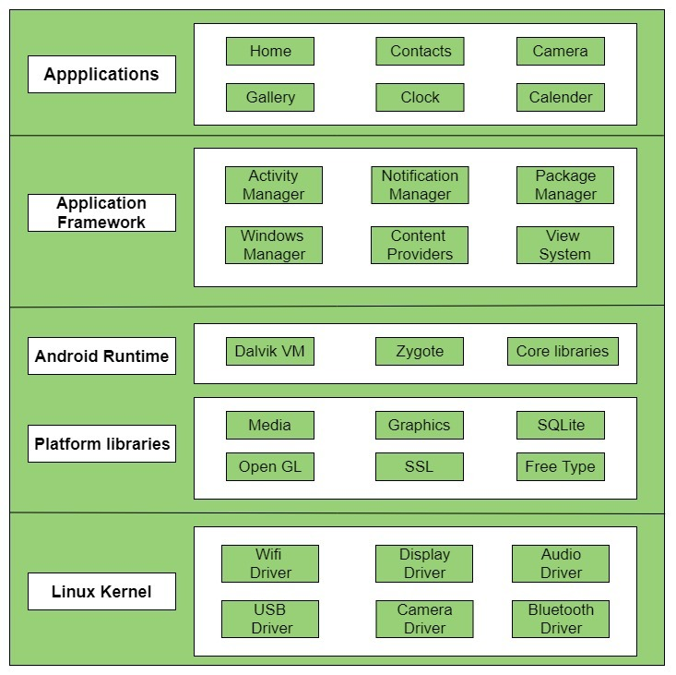
Application framework
Android Architecture - GeeksforGeeks. GeeksforGeeks | A computer science portal for geeks [online] [cit. 2022-11-20]. Dostupné z: https://www.geeksforgeeks.org/android-architecture/
Notes:
Tady vidíte schéma právě všech těch vrstev co ten Android má, pro vývojáře je nejdůležitější právě Application framework, právě tam se mohou dostat k nejvíce službám.
Tyto služby mohou zpřístupňovat data v jiných aplikacích, prvky uživatelského rozhraní, upozorňovací stavový řádek, aplikace běžící na pozadí, hardware používaného zařízení a mnoho dalších služeb a funkcí.
Za zmínku patří sada prvků view, tam jsou prvky pro sestavení uživatelského rozhraní jako seznamy, textová pole, tlačítka a další.

Slide 7
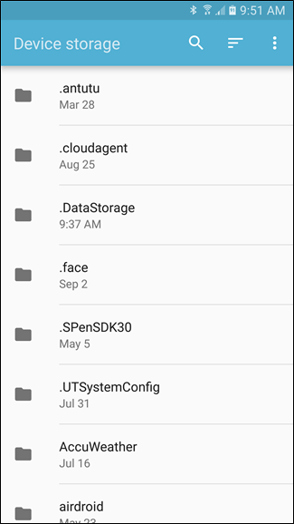
Souborové systémy
Viditelný oproti iOS
Větší možnosti
Možnost doplnění správců dle výběru
Závislý na verzi (mění se)
Jak spravovat soubory a používat systém souborů v systému Android | [online] [cit. 2022-11-20] . Dostupné z: https://www.thefastcode.com/cs-czk/article/how-to-manage-files-and-use-the-file-system-on-android
Notes:
Pokud používáte zařízení se standardním Androidem 6.x (Marshmallow) nebo novějším, je k dispozici vestavěný správce souborů ... v nastavení je prostě skryt. Přejděte do Nastavení> Úložiště> Jiné a budete mít úplný seznam všech souborů a složek v interním úložišti. (Pokud chcete, aby byl tento správce souborů snadněji přístupný, Správce souborů Marshmallow aplikace ji přidá jako ikonu na domovskou obrazovku.)
Samozřejmě různí distributoři různých zařízení používajících Android to mohou mít jinak, ale všude jde se dostat ke každému souboru, co se v telefonu nachází.

Slide 8
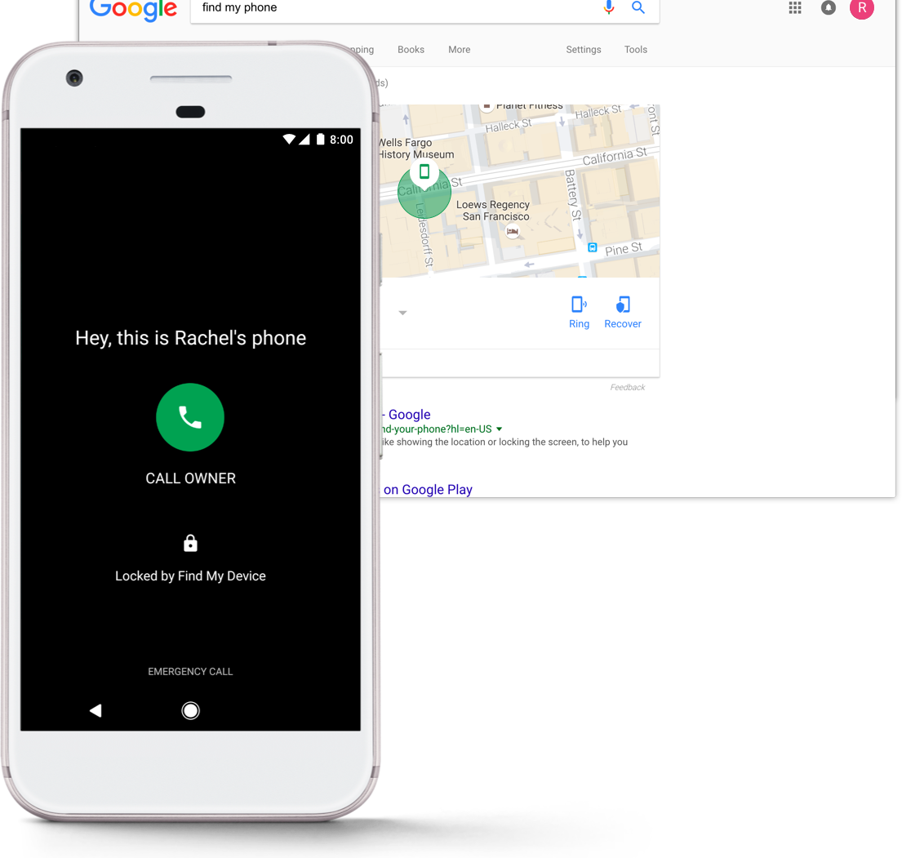
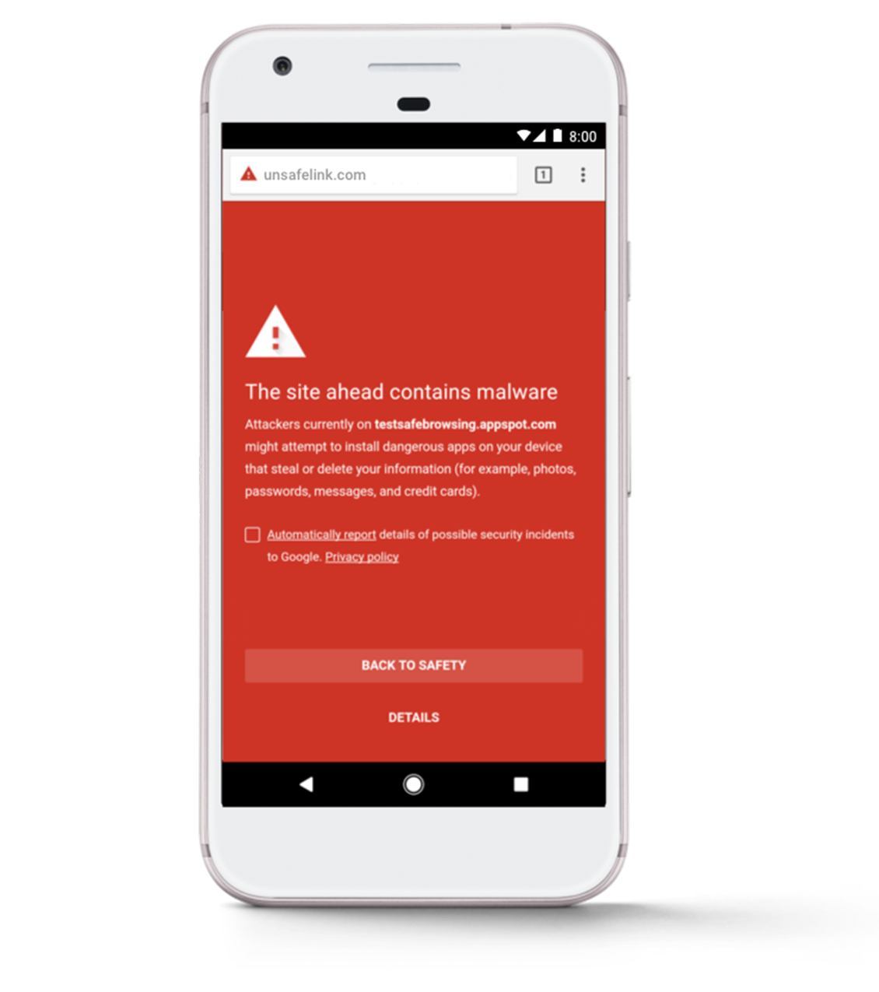
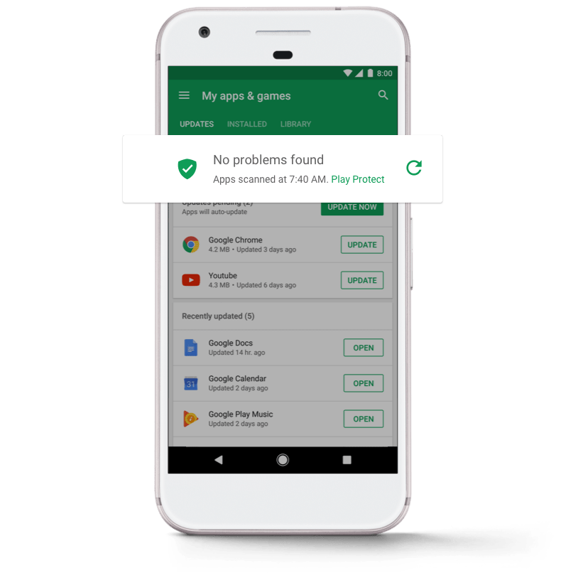

Bezpečnost
Play-protect [online]. In: . [cit. 2022-11-20]. Dostupné z: https://www.android.com/static/2016/img/security/overview/device-with-gmail.png
Google Play Protect – Antivir
Find My Device
Bezpečný internet
Bezpečnost aplikací
Časově opakované kontroly
Notes:
Android má svůj vlastní Antivir, který vám pomůže odstranit vše co tam nechcete.
Find my Device – Na styl Find My Phone, ale musíte se přihlásit přes google
Bezpečný internet – určuje vám zda tam není nějaký problém to samé bezpečnost aplikací

Slide 9
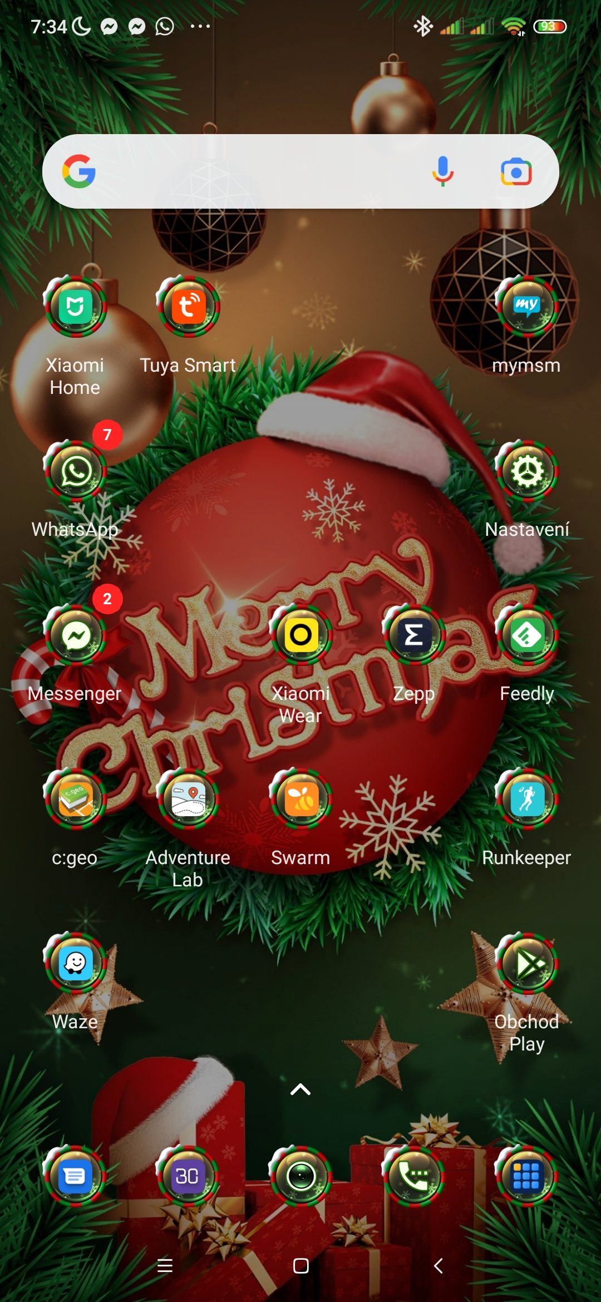
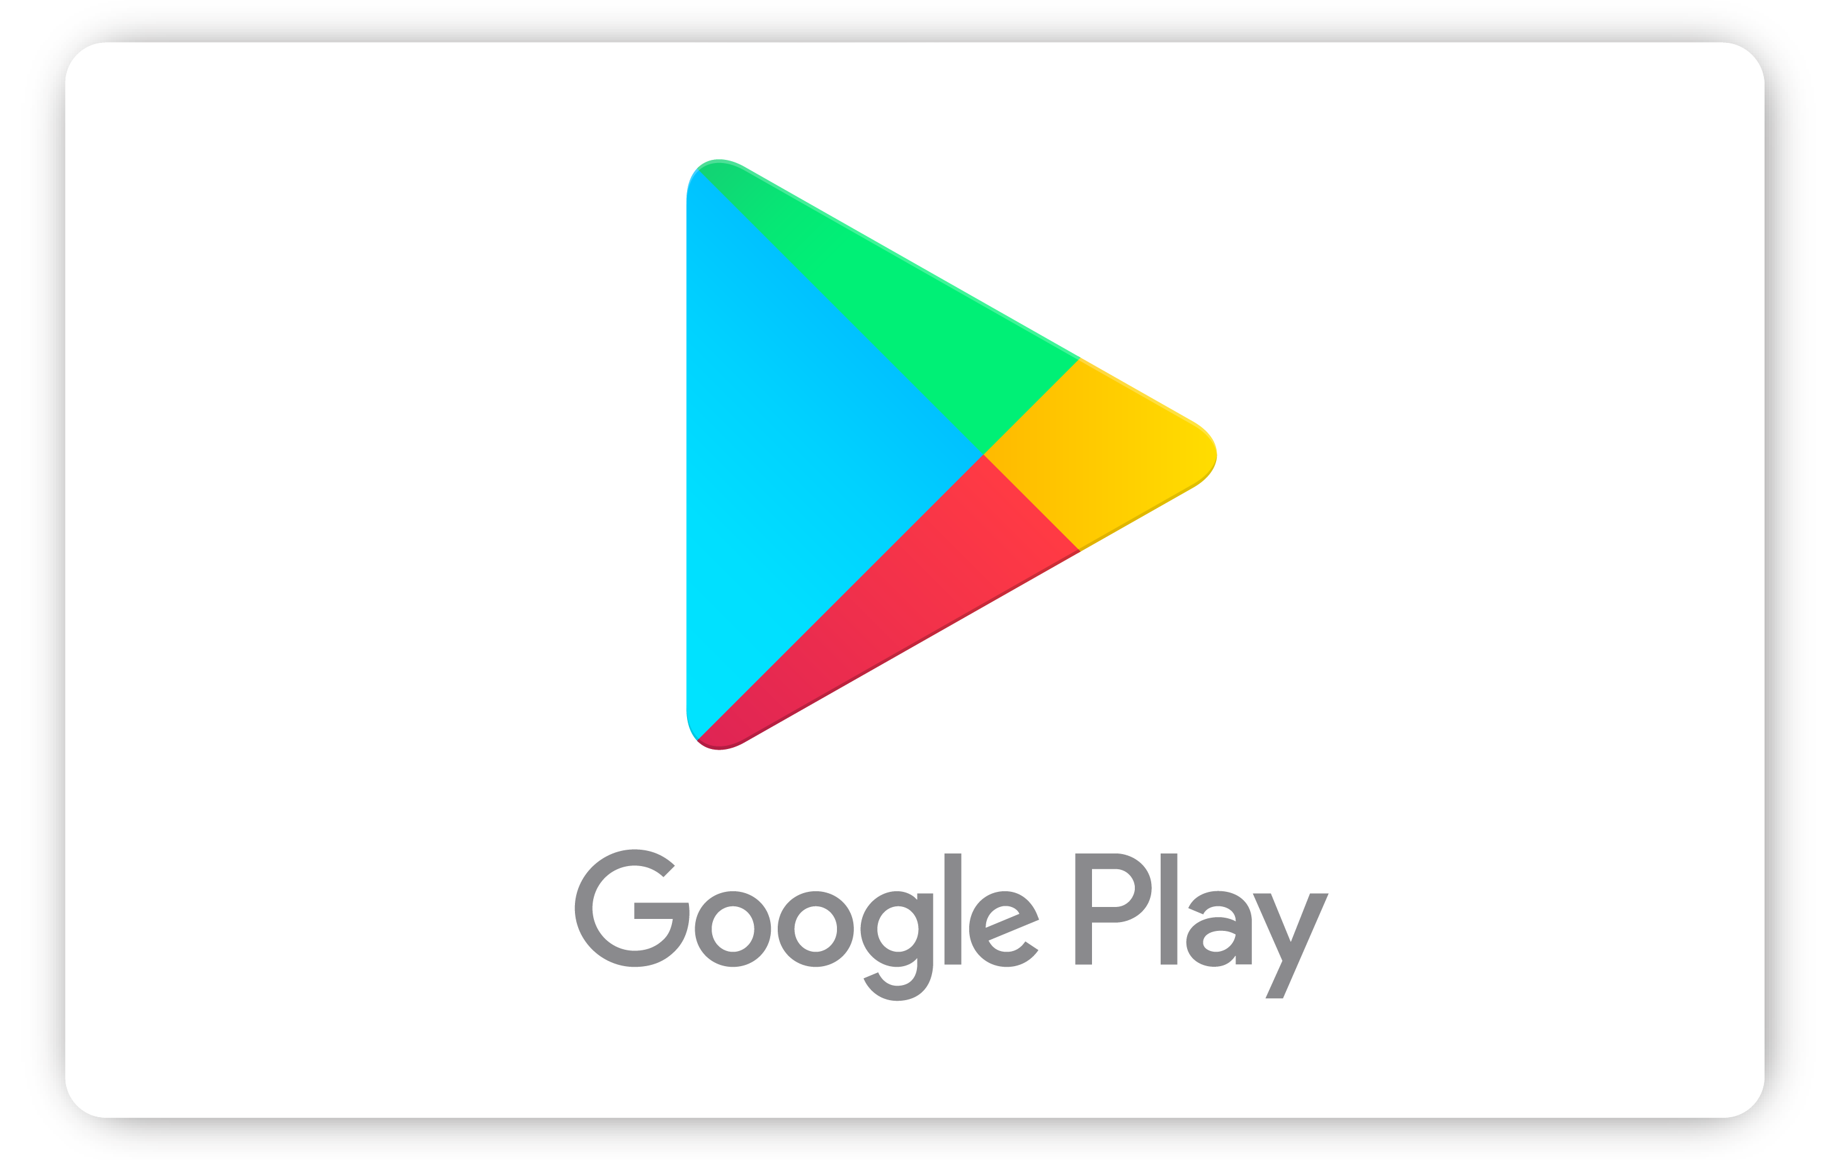
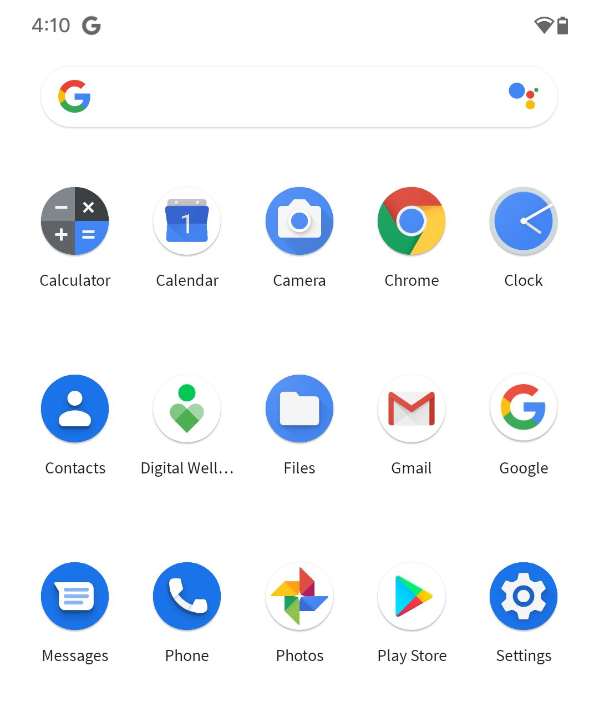
Vizuální stránka
Přehlednost – Snadné zacházení
Praktičnost – Antivir, google
Ovládání – Lehké stahování souborů
Android Apps [online]. In: . [cit. 2022-11-20]. Dostupné z: https://lh3.googleusercontent.com/k-2BsI5KgLC2JxQd2rFA-3RHg8-tvoXjinZFNvZLnGlbcxR8xkVM9GW3tqBK5xbTSJKr3-Ei2SVuDoAuYaR3-AL5DVlV5vNj10d6x-604UYNa0sfGEU=s0
Notes:
Přehlednost - jednoduchá manipulace se zařízením, velmi snadné focení a rychlá odezva aplikací
Praktičnost – předem stažené důležité aplikace
Ovládání – jednoduché stahování souborů, poté využití těchto souborů, bohatší možnosti telefonu od grafiky až po funkčnost telefonu

Slide 10
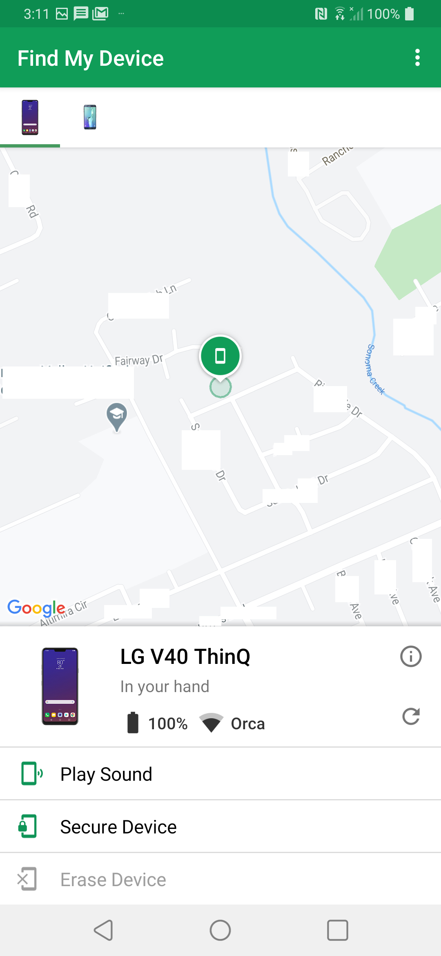
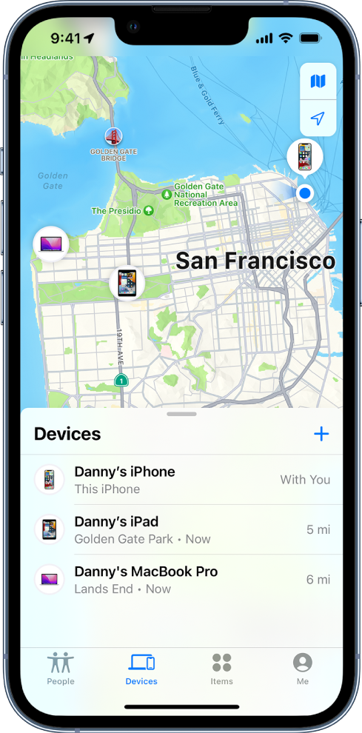
Porovnání s IOS
Rychlost > kvalita
Horší propojenost
Větší volnost
Nedokonalé zabezpečení
Levnější produkty
Dostupnější
Notes:
Android má některé prvky i o několik let dříve než IOS, ale IOS se těchto prvků ujmou na jiné úrovni a vylepší to
IOS má skvělé párování
Android nechává hodně věcí na uživateli s tím se pojí i zabezpečení

Slide 11
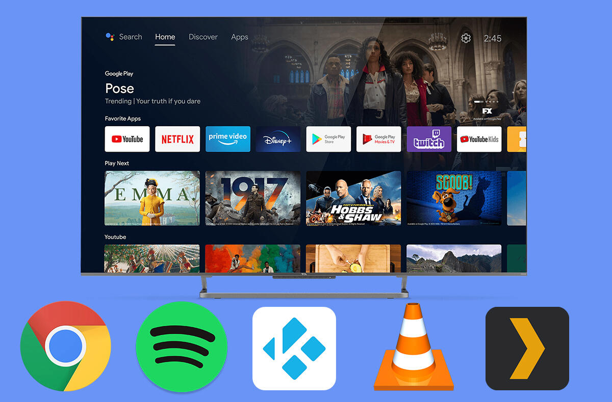
Využití
Telefony
Tablety
Všechna zařízení
Homepage | Svět Androida [online]. Copyright © [cit. 20.11.2022].
Notes:
Nyní se pojďme podívat na využití androidu v porovnání s ostatními operačními systémy. Využití bychom mohli rozdělit na 3 základní sekce a těmi jsou: telefony, tablety a všechna zařízení, kam telefony i tablety patří.

Slide 12
Využití
Notes:
První tu máme sekci telefony, pro které je Android známý a ve které naprosto dominuje a zabírá na trhu téměř ¾ všech mobilních zařízení. Hlavní, a prakticky jediný, konkurent iOS zabírá něco málo přes ¼ a pak. Pak tady jsou lidi, kteří používají Windows phone. I když, spíš nejsou… Však, kolik jste potkali lidí, co používají Windows phone?

Slide 13
Využití
Notes:
Další máme sekci tablety. V odvětví tabletů je Android v závěsu iOSu, a i když jen o nějaké desetiny procent, pořád je to docela velký rozdíl oproti dominanci v sekci telefonů. Overall je ale tento boj vcelku vyrovnaný.

Slide 14
Využití
Notes:
A jako poslední máme sekci se všemi zařízeními. Tedy: telefony, tablety, desktopové počítače i laptopy, no prostě všechna zařízení, která potřebují nějaký operační systém. Zde je, podobně jako u telefonů, Android ve vedení, kdy společně s Windowsem tvoří dvojici nejvyužívanějších operačních systémů – téměř ¾. Zbylá čtvrtina je zabrána iOSem a Macem, společně s jedním procentem zařízení, využívajících Linux.

Slide 15

Minimální požadavky
6GB RAM
12MP zadní kamera
FHD display
Zápis 120MB/s
Čtení 250MB/s
Notes:
Minimální požadavky nejnovějšího Androidu 12 stanovené googlem jsou:
Alespoň 6GB operační paměti. (A11 – 2GB, A10 – 1,5GB)
Zadní kamera s rozlišením alespoň 12MP a podporou natáčení 4K videa v rychlosti alespoň 30 FPS.
Dále také FHD display, tedy rozlišení 1080 x 1920 pixelů a kvalita rozlišení alespoň 400 PPI, tedy 400 pixelů na palec.
Rychlost zápisu minimálně 120 MB/s (10 random) a rychlost čtení alespoň 250 MB/s (40 random).

Slide 16
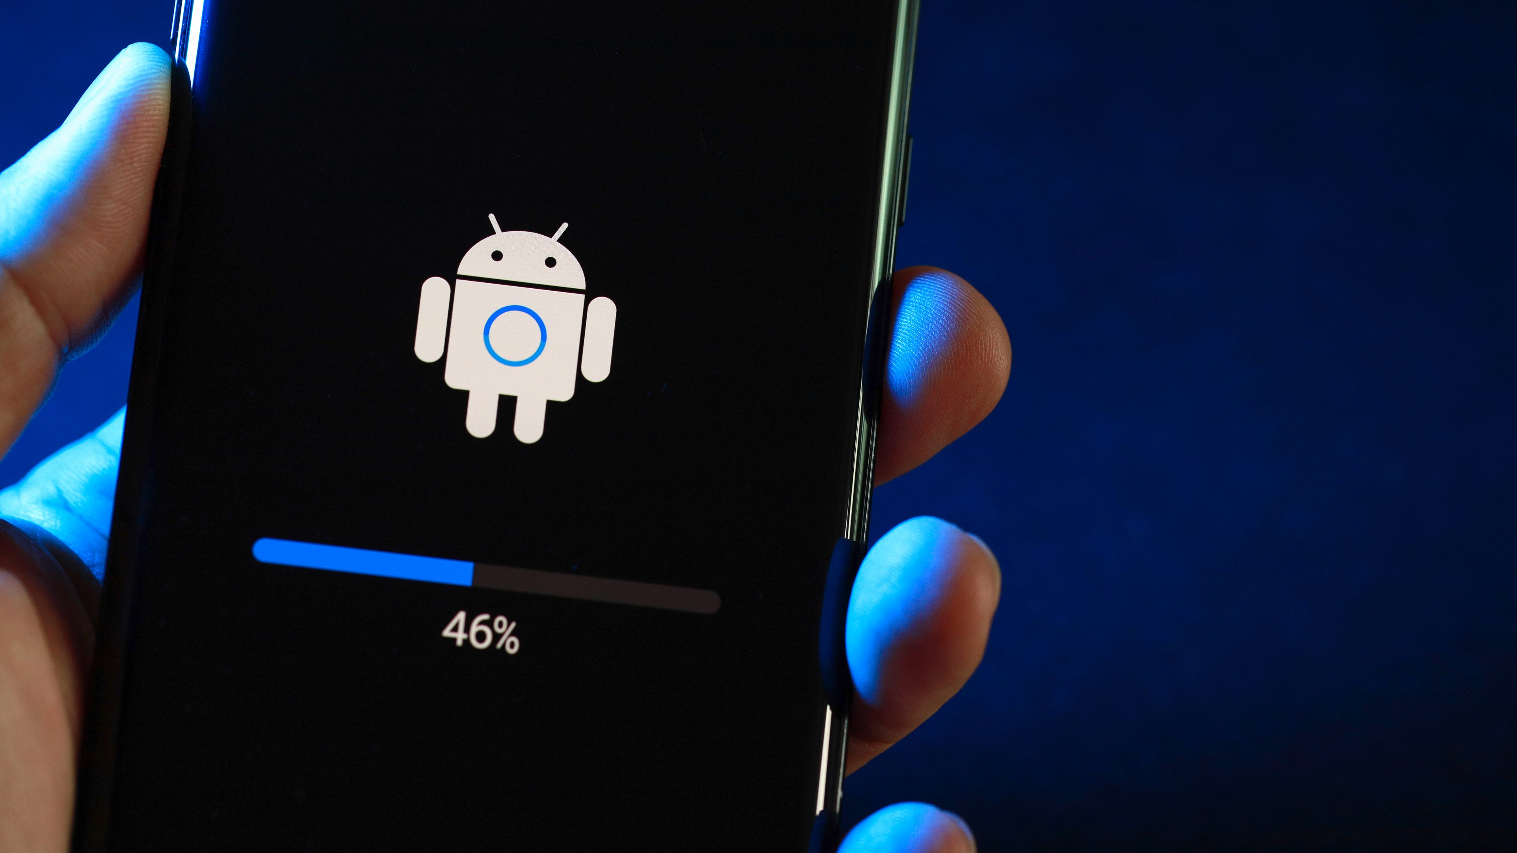
Aktualizace
Uživatel dostane oznámení o aktualizaci
Při potvrzení aktualizace se zařízení vypne a aktualizuje
Aktualizace by měly být dostupné 2-3 roky
Notes:
Aktualizace začíná tím, že uživatel obdrží nějaké oznámení o tom, že je možné aktualizovat operační systém zařízení, ale dostupné aktualizace lze také zkontrolovat v nastavení telefonu. Aktualizaci může uživatel buď provést hned, nebo ji odložit. Pokud uživatel aktualizaci potvrdí, zařízení se vypne, aktualizuje a poté opět zapne. Tento proces je otázka několika minut, ale samozřejmě se může i protáhnout a aktualizace může zabrat daleko více. Aktualizace by měly být pro Androidová zařízení dostupné minimálně na 2-3 roky, ale tato doba hodně záleží na výrobci. Samozřejmě, abyste mohli OS aktualizovat, potřebujete mít pro to dostatečné hw specifikace.

Slide 17
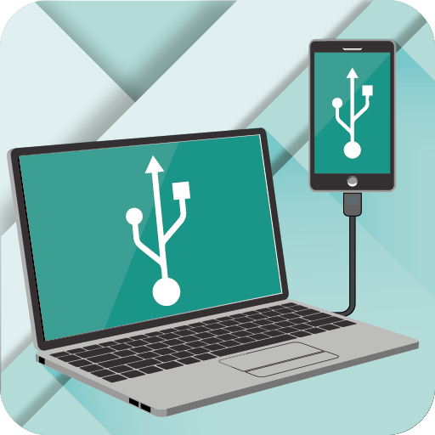
Drivery
Součástí OS
Není třeba je manuálně aktualizovat
USB drivery
Notes:
Android, a obecně všechna zařízení, která běží na Linuxu, ovladače nemají. Respektive ovladače mají, ale ty jsou již součástí operačního systému. V tom případě se tedy nemusíte bát o aktualizaci ovladačů, jelikož ta vždy probíhá na straně OS a nemusíte se tedy starat o to, že byste měli zastaralé ovladače, jako tomu je například u Windowsu. Jediný ovladač, ke kterému je možné se dostat, je USB ovladač. Ten je totiž hodně důležitý pro přenos a tudíž je možné, aby si ho uživatel aktualizoval sám. Systém totiž není neomylný.

Slide 18
Diskuze
Máte mobilní zařízení s Android OS? Co je na něm skvělé a co zas naopak nemusíte?
Jaká sdělená informace vám přišla nejzajímavější?
Pro koho jsou podle vás Android zařízení dobrá, a pro koho ne?
Jakou jinou výhodu/nevýhodu najdete proti iOS?
Jaký je dle vašeho názoru primární důvod, proč si člověk koupí Android zařízení?
Doporučili byste Android mobil svému prarodičovi?
Byla naše prezentace dostatečně S.M.A.R.T. ?

Slide 19
Citace
Android (operační systém) – Wikipedie. [online]. Copyright © 2021 [cit. 20.11.2022]. Dostupné z: https://cs.wikipedia.org/wiki/Android_(opera%C4%8Dn%C3%AD_syst%C3%A9m)
Google Android 12 Requirements: At Least 6GB RAM, 1080p Display. Tech News and Gadget Reviews Philippines | Unbox PH [online]. Copyright © 2021 [cit. 20.11.2022]. Dostupné z: https://unbox.ph/editorials/google-android-12-requirements-at-least-6gb-ram-1080p-display/
What Happens When You Update Your Android Phone or iPhone. Guiding Tech - How To Articles, Gadget Buying Guides, Tech Lists [online]. Copyright © 2022 Guiding Tech. All Rights Reserved. [cit. 20.11.2022]. Dostupné z: https://www.guidingtech.com/what-happens-when-you-update-your-phone-android-iphone/
Google launches new curriculum for Android app development with Kotlin | Mobile Marketing Reads. Mobile Marketing Reads - All about the mobile world [online]. Copyright © Mobile Marketing Reads 2022 [cit. 20.11.2022]. Dostupné z: https://mobilemarketingreads.com/google-launches-new-curriculum-for-android-app-development-with-kotlin/
Find My Device [online]. In: . [cit. 2022-11-20]. Dostupné z: https://www.digitaltrends.com/wp-content/uploads/2020/08/find8.jpg?fit=1080%2C2340&p=1
Find My Phone [online]. In: . [cit. 2022-11-20]. Dostupné z: https://help.apple.com/assets/634D939C5E97521C571D4A74/634D93BB5E97521C571D4AAB/en_US/25d2b842586efdabfc837a654325df79.png

